Slide 1





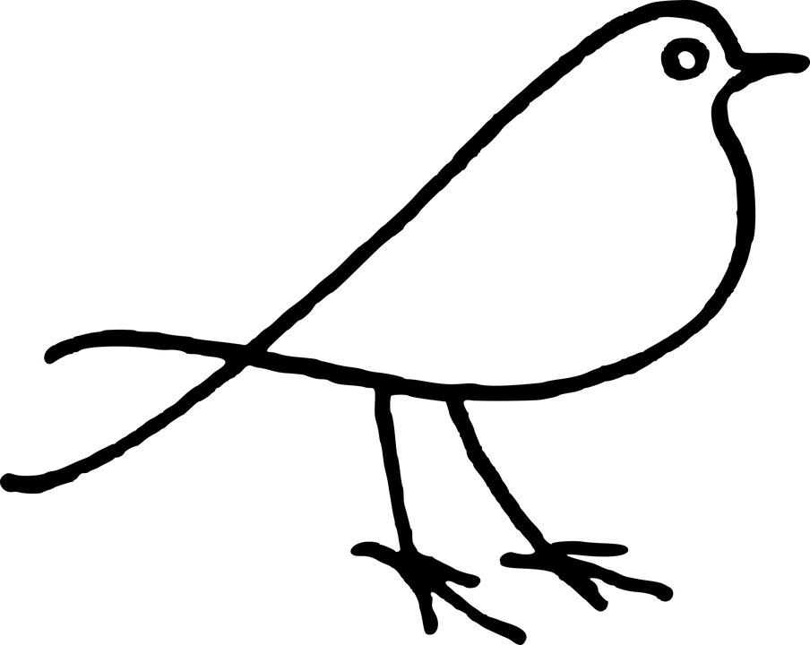

ЕРЬ
УРЬ
РІ
ОРЬ
РЮ
АРЬ
РЕ
РЯ
РЬ
РЄ
РЮ
РЯ
ІРЬ
РЄ
АРЬ
РЕ
УРЬ
РІ
РЬ
РІ
УРЬ

